Slide 1
儀錶板視覺化
--- 利用flexdashborad套件 in R
陳鴻霖 博士 （中國附醫 大數據中心）
2022/4/14
reference : https://bookdown.org/sulaxd/Rcmdr/Rcmdr.html

Slide 2
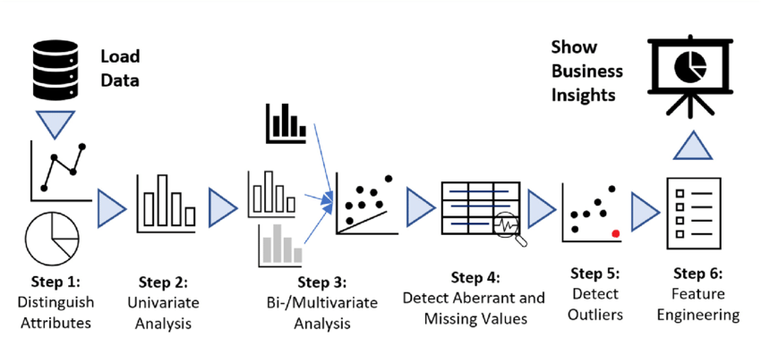
資料探勘分為:
圖形化Graphical 或 量化Quantitative

Slide 3
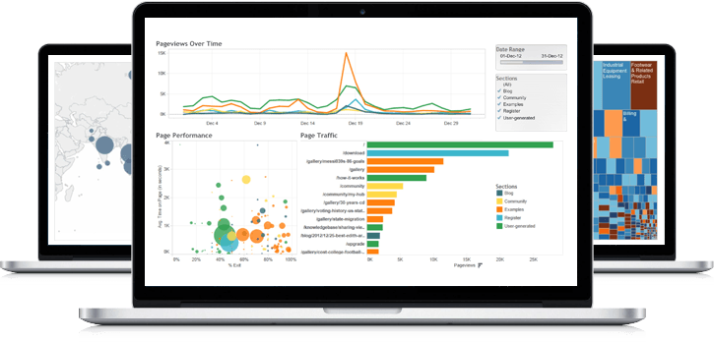
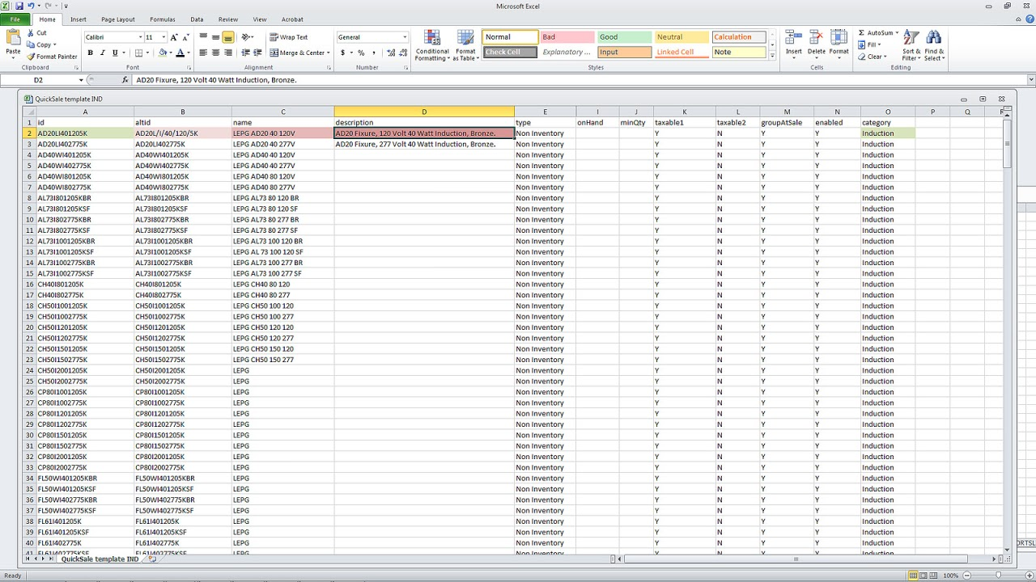
數據視覺化 (data visualization)

Slide 4
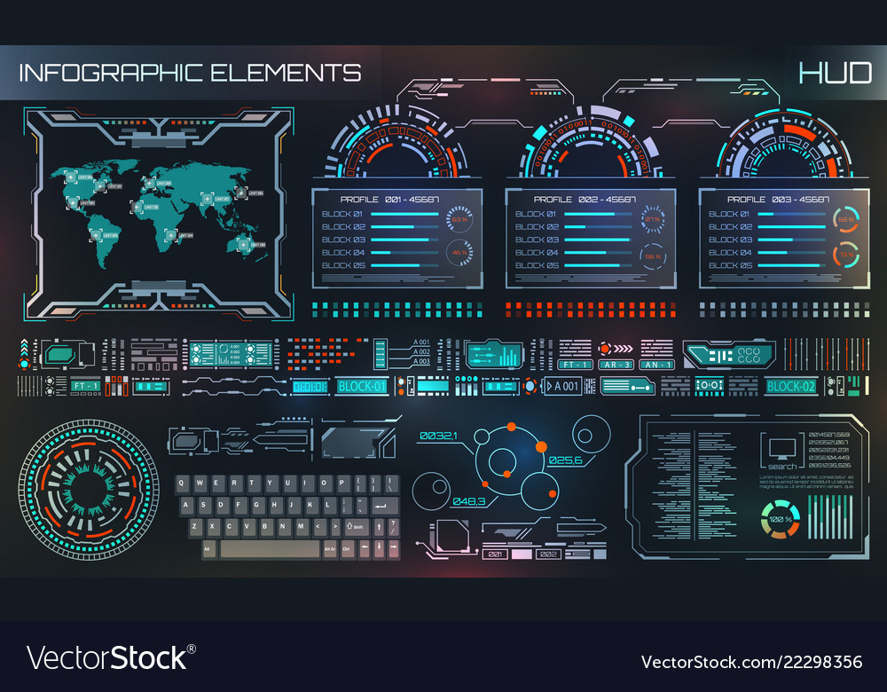
資訊視覺化(戰情室儀表板）
單機視窗介面: Excel, Powerpoint, Tabluea…
單機指令介面: R, SAS, Python, D3.js, Process…
網路版: Echarts, Tagxedo…
視覺化
專用視窗介面: SPSS
專用指令介面: R, SAS…
泛用指令介面: Python
建模
數據清理
資料庫: SQL, Hive…
視窗界面: Excel, SPSS…
指令介面: VBA, Python, R, SAS…
數據擷取
資料庫: SQL, Hadoop, Hive…
爬蟲: Python, R, Java…

Slide 5
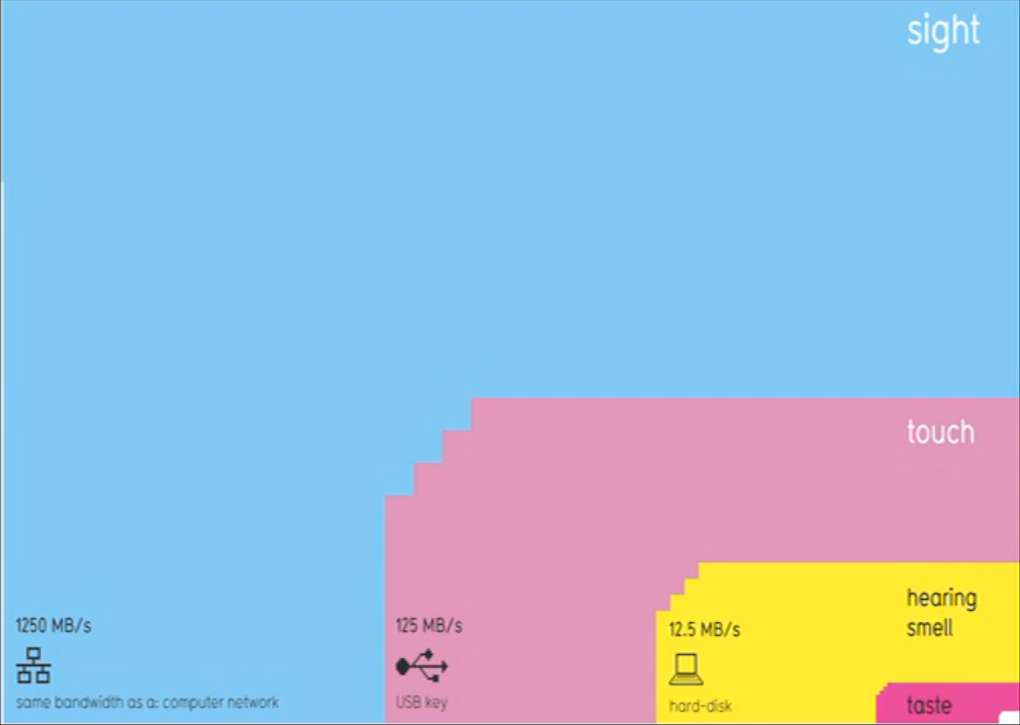
視覺：你我共同的第二語言
graph from David McCandless：資訊視覺化，橫跨美感和理解力的設計
視覺
觸覺
100x
10x
1x
聽覺嗅覺
味覺
Notes:
資訊視覺化設計省去了我們在腦內處理繁瑣資料的程序，讓我們一眼就能掌握重要訊息，在處理一項資料設計工作時，David McCandless 和丹麥物理學家 Tor Norretranders 攜手合作，將人類感官轉化為電腦數據概念，他們發現在所有感官中，視覺對資訊的反應速度是最快的，相當於網路寬頻的速度，觸覺則有如 USB 的傳輸速度，聽覺及嗅覺好比硬碟，味覺反應僅達到計算機的速度，而我們面對資訊真正產生的意識的效率則相形見拙，在幫助吸收資訊上微乎其微，資訊透過視覺接收無意識的灌注到我們體內，然而，視覺對圖形顏色組合是相對敏感的，是專屬人類眼睛的語言，假使能有效利用視覺語言，便能打造出一個雙語環境，讓我們對資料的理解力倍增。

Slide 6
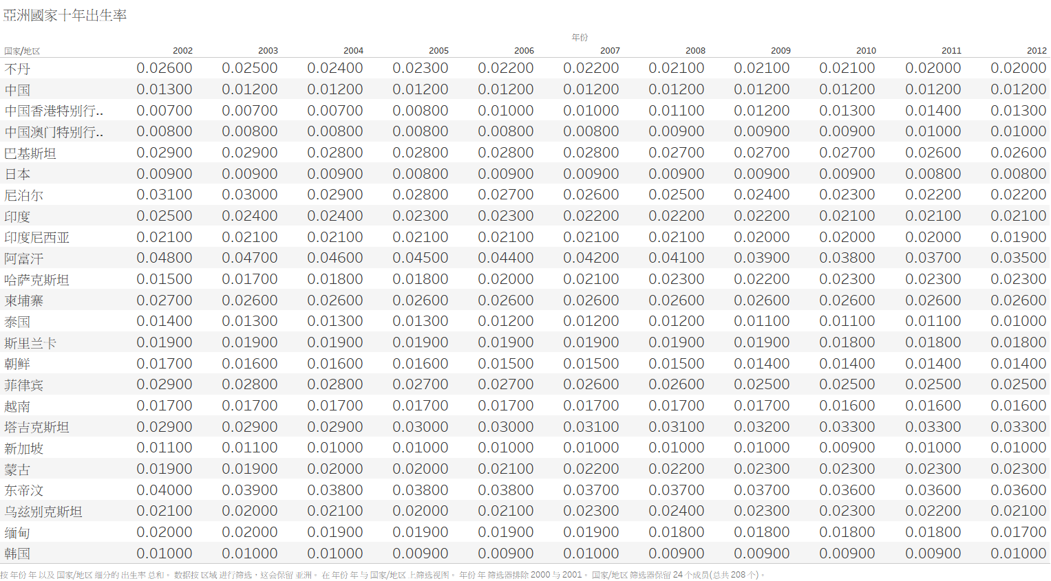
資料分析 (圖表)

Slide 7

眼神死

Slide 8


Slide 9

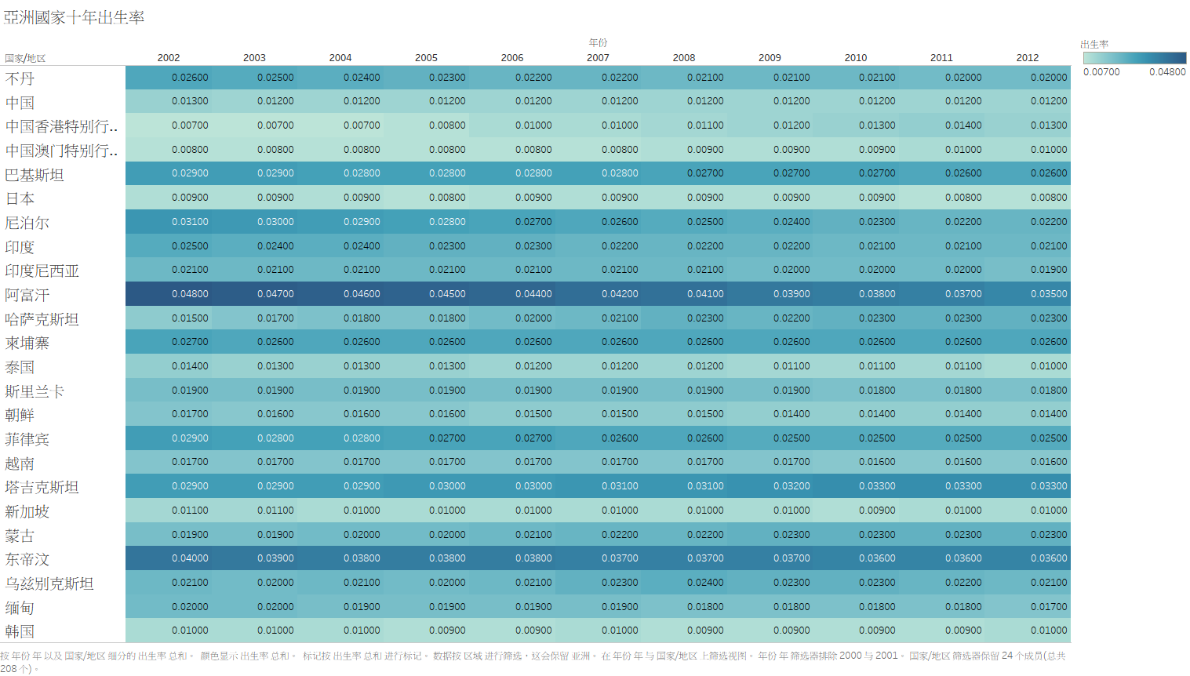
資料視覺化 (顏色)

Slide 10
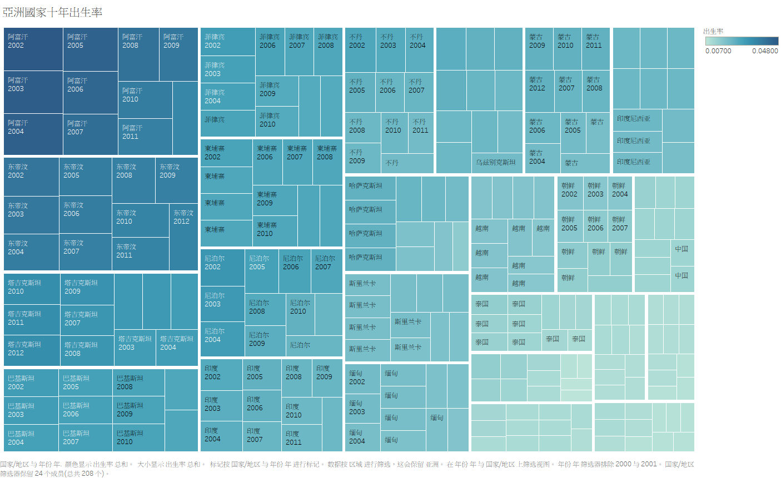
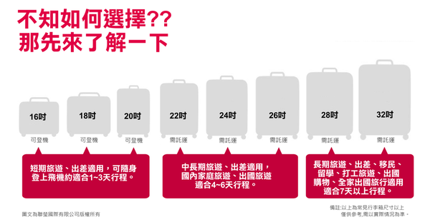
資料視覺化 (大小)

Slide 11
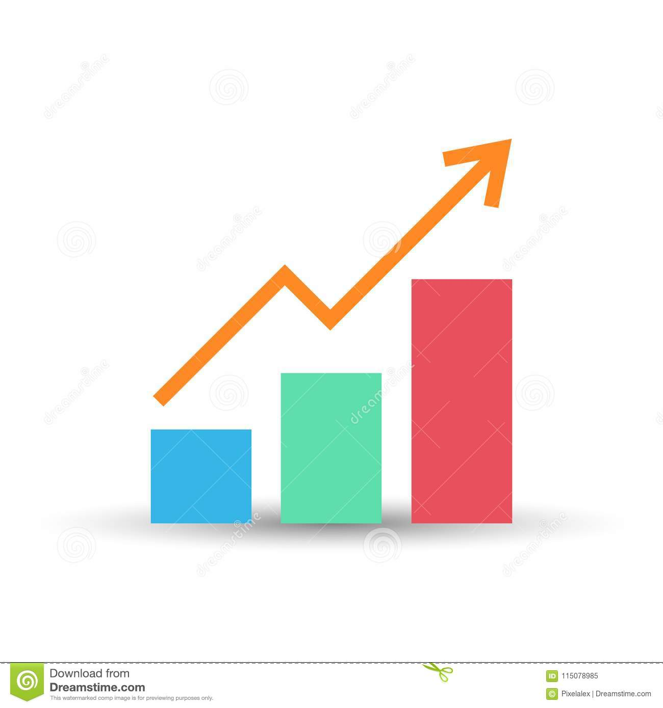
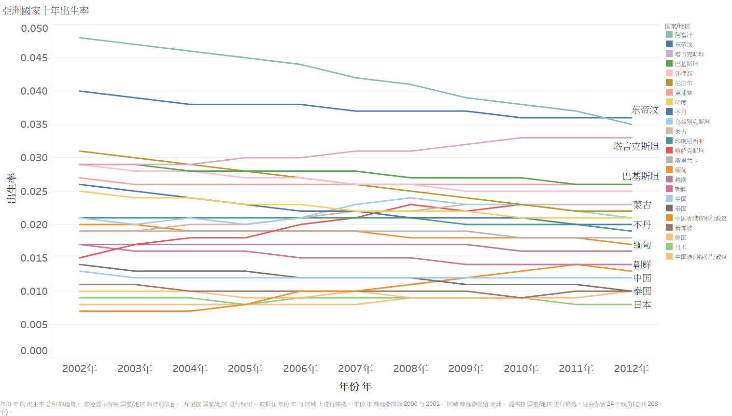
資料視覺化 (圖型)

Slide 12
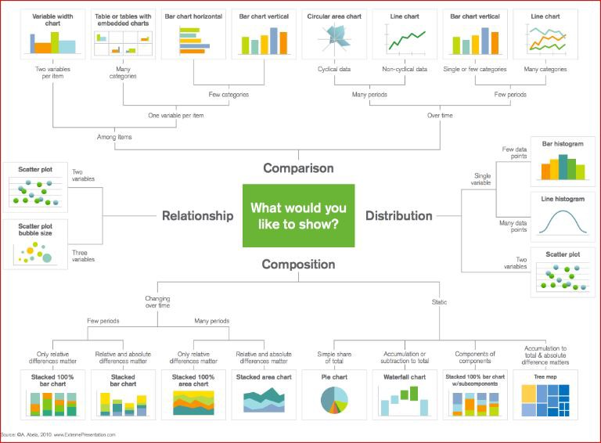

Slide 13
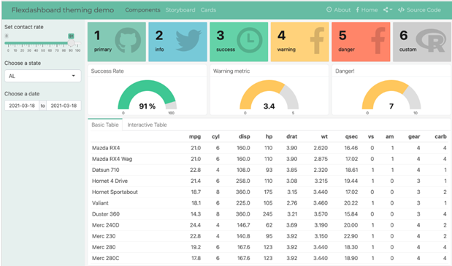

DashBoard by flexdashborad in R
The goal of flexdashboard is to make it easy to create interactive dashboards for R, using R Markdown.
https://rstudio.github.io/flexdashboard/articles/examples.html

Slide 14
